Slide 1
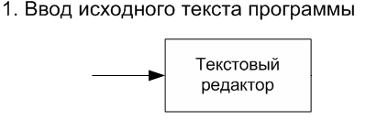

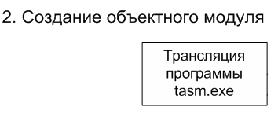
Процесс подготовки и отладки программы на языке ассемблера включает этапы:

Slide 2
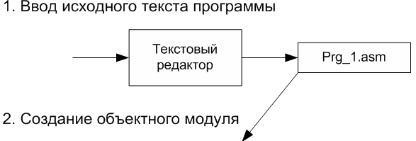




Процесс подготовки и отладки программы на языке ассемблера включает этапы:

Slide 3
Для трансляции программы
при помощи программы tasm.exe из пакета TASM необходимо в командной строке указать:
tasm.exe [ключи] имя_исходного_файла [, имя_объектного_файла] [, имя_файла_листинга] [, имя_файла_перекрестных_ссылок]

Slide 4
Присвоение имен файлам
  1. tasm.exe prg_3_1, , , ,
tasm. exe prg_3_1, , prg_list , ,
в результате на диске будут созданы файлы:
prg_3_1.obj
prg_list.lst
prg_3_1.crf
tasm.exe prg_3_1, , nul, ,
в результате на диске будут созданы файлы:
prg_3_1.obj
prg_3_1.crf

Slide 5
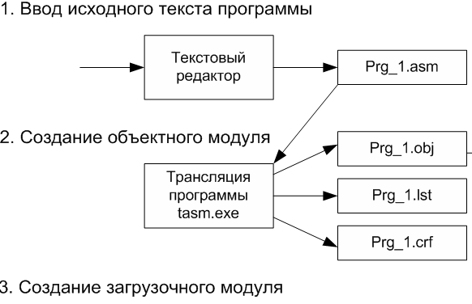


Процесс подготовки и отладки программы на языке ассемблера включает этапы:

Slide 6
Формат командной строки для запуска компоновщика
tlink.exe [ключи] список_объектных_файлов
[, имя_загрузочного_модуля]
[, имя_файла_карты]
[, имя_файла_библиотеки]
[, имя_файла_определений]
[, имя_ресурсного_файла]

Slide 7
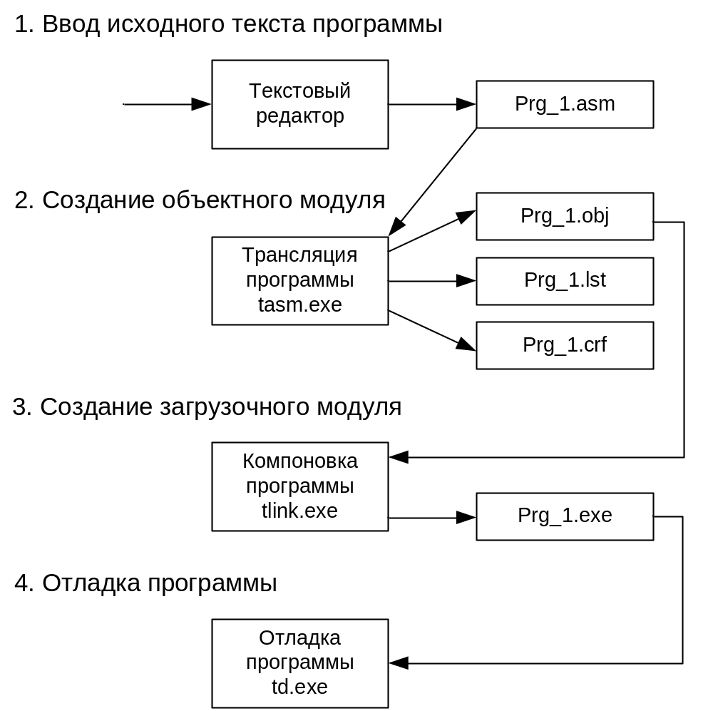
Процесс подготовки и отладки программы на языке ассемблера включает этапы:

Slide 8
Для создания программы на языке Ассемблера необходимо иметь следующее программное обеспечение:
Текстовый редактор EDIT.COM
Ассемблер MASM (Microsoft Assembler);
TASM (Borland Turbo Assembler);
ASM86
Стандартный отладчик DEBUG.EXE.

Slide 9
Формат директив и машинных команд
Имя | Мнемокод | Операнды | ; Комментарий

Slide 10
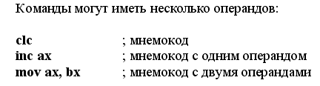

Slide 11

